Slide 1
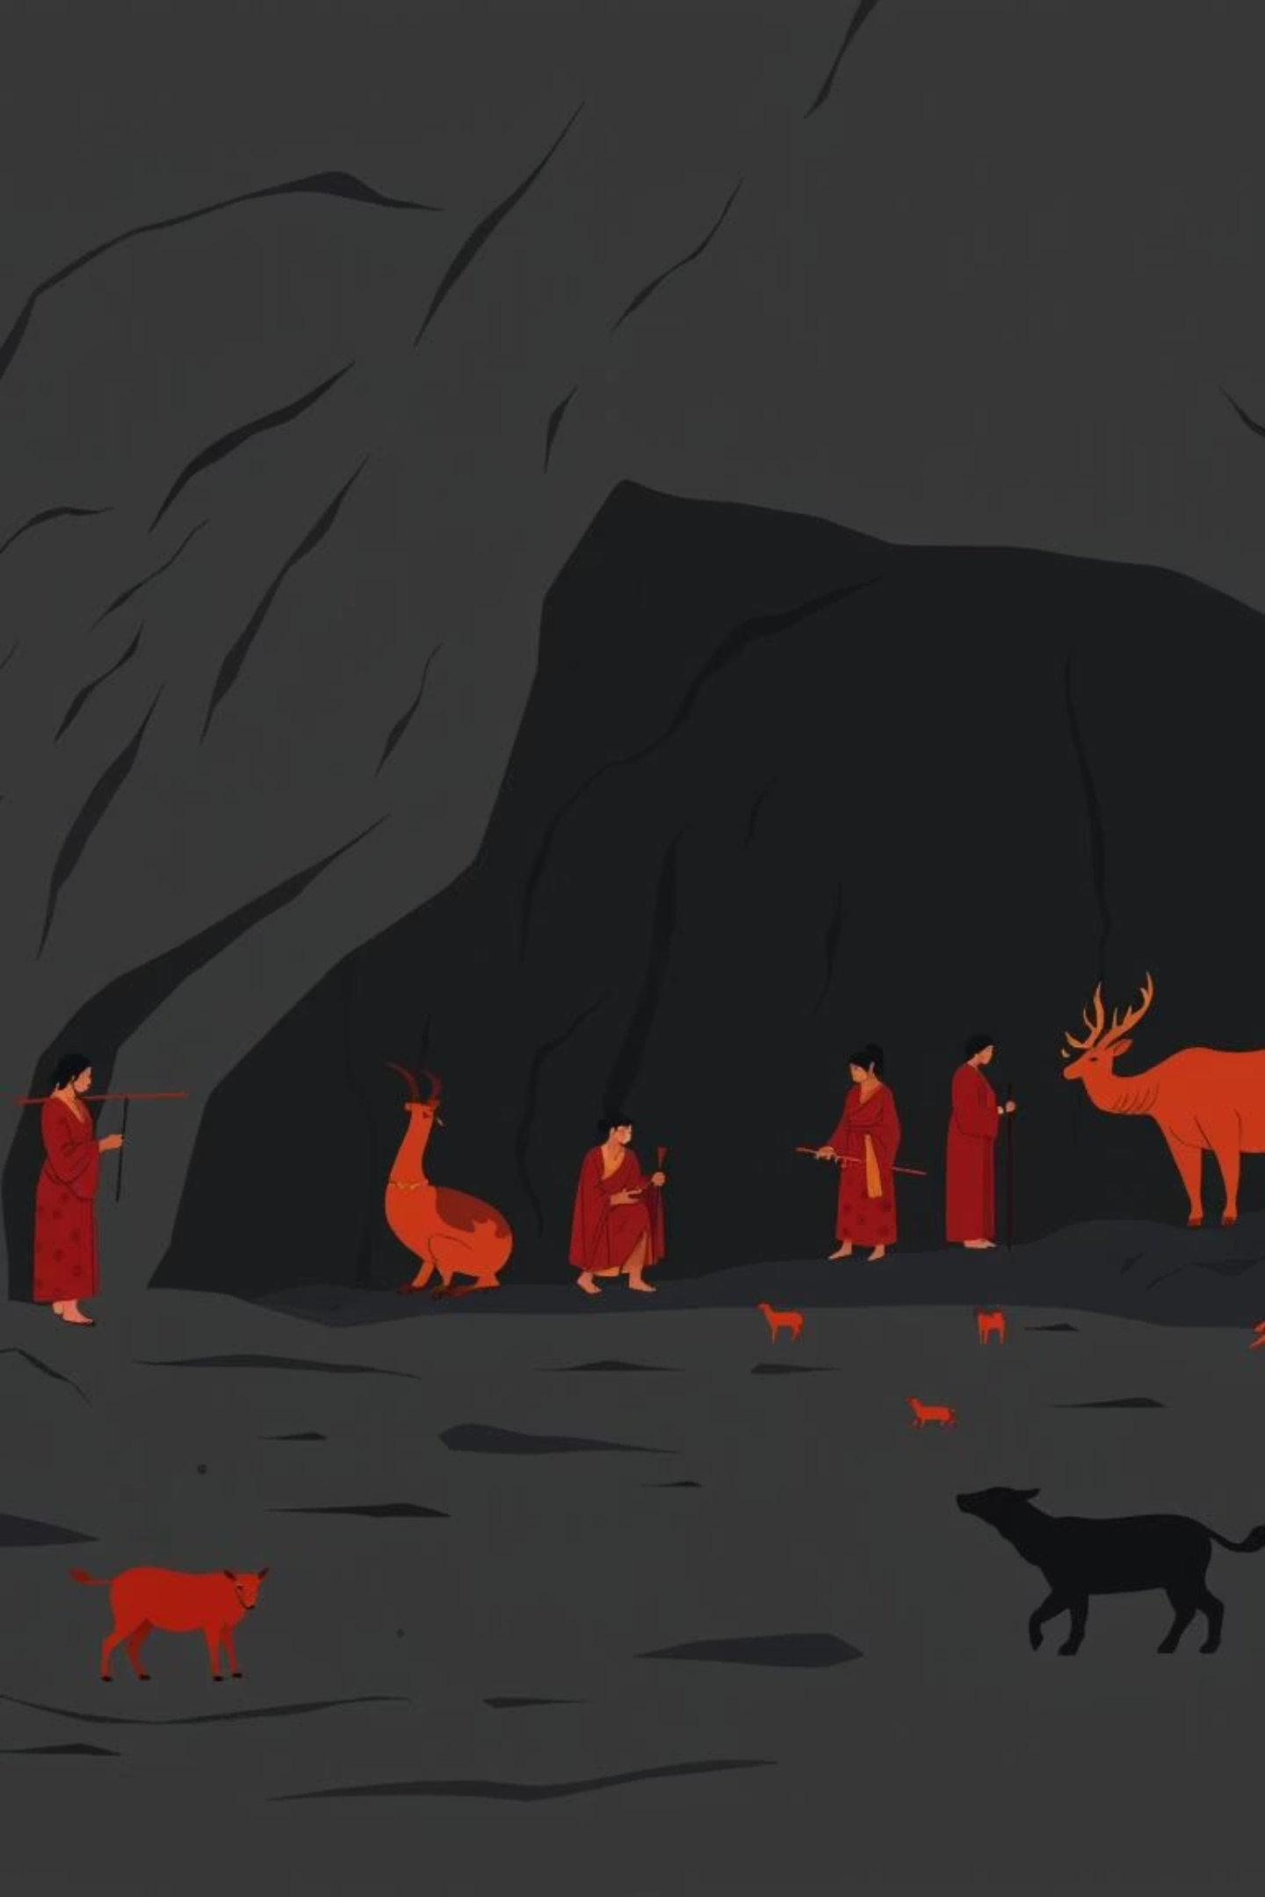
Древнейшие верования и искусство
Путешествие в мир первобытного человека: как формировалось его мировоззрение, искусство и первые религии.

Slide 2

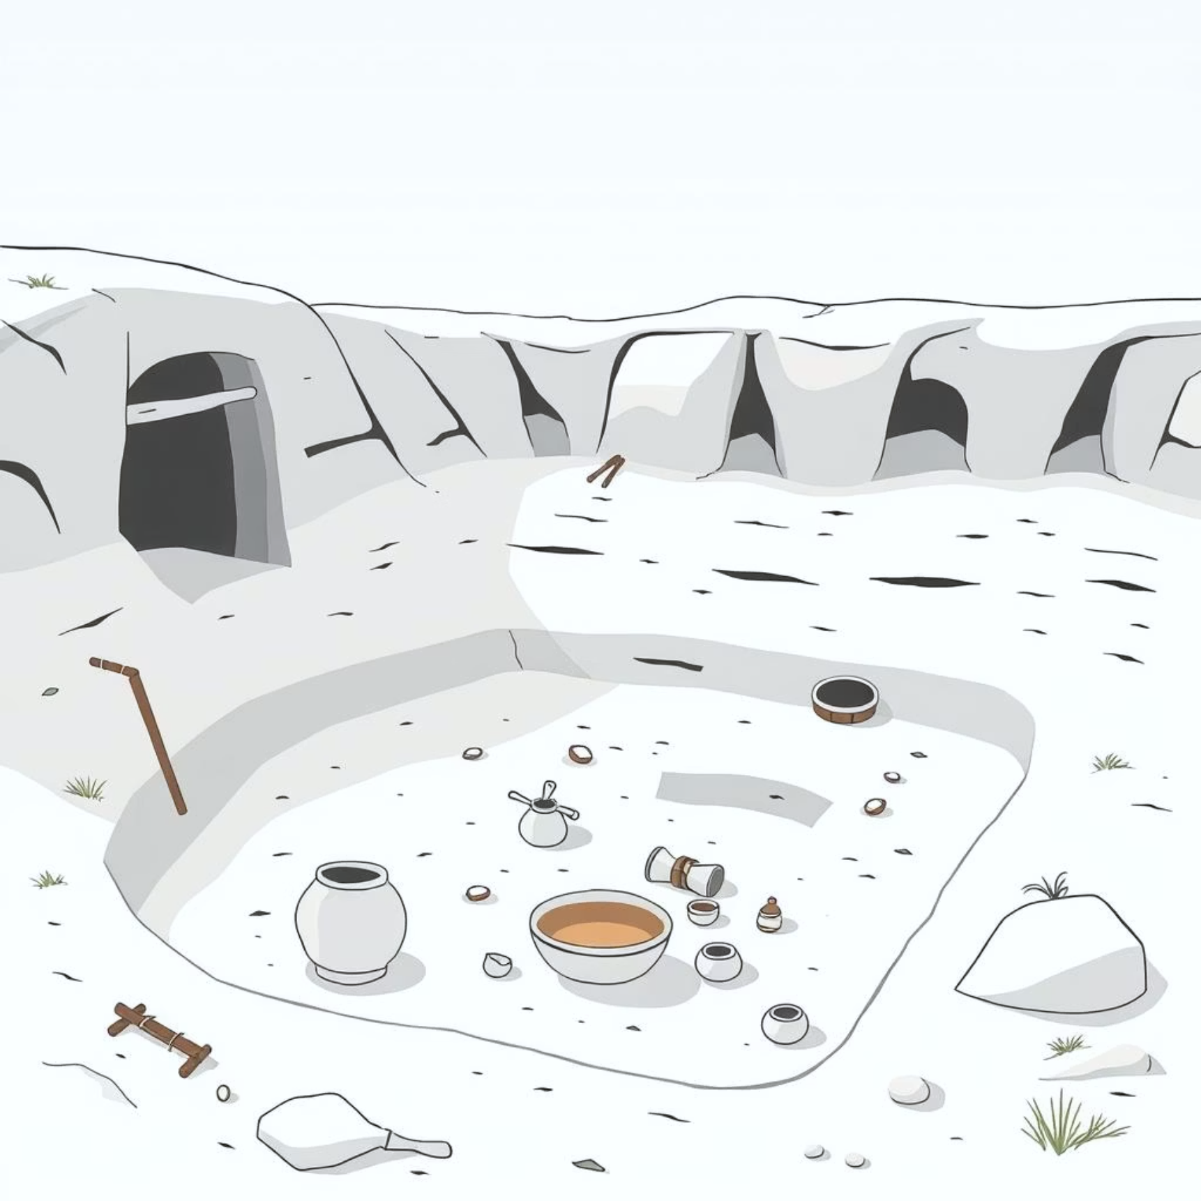
Поиск ответов. Начало верований
С незапамятных времен люди стремились найти ответы на вечные вопросы: что такое жизнь, когда она возникает и почему заканчивается? Погребения, жертвоприношения и культовые предметы — все это свидетельства глубокого стремления осмыслить существование.
Важно:
Для древних людей действие и символический ритуал были неразделимы. Например, танец дождя считался прямым способом вызвать осадки.

Slide 3

Мифология. Первый взгляд на мир
Мифология — это не просто сказки. Это форма общественного сознания, способ понимания мира, характерный для ранних стадий развития человечества. Древний человек не отделял миф от реальности; для него миф был так же реален, как вчерашняя охота. Эта особенность мировоззрения привела к «очеловечиванию» сил природы, где каждому явлению приписывались человеческие черты и намерения.

Slide 4





Основные формы первобытных верований
Анимизм
Фетишизм
Тотемизм
Вера в существование души и духов, заключенных в предметах и явлениях, а также в одушевленность всей природы. Каждое дерево, камень, река могли обладать собственным духом.
Поклонение неодушевленным предметам (фетишам), которым приписывались сверхъестественные свойства, способные приносить удачу или защиту.
Вера в сверхъестественное родство между человеческими группами (родами, племенами) и определенным животным, растением или явлением природы, которое считалось прародителем или покровителем.

Slide 5



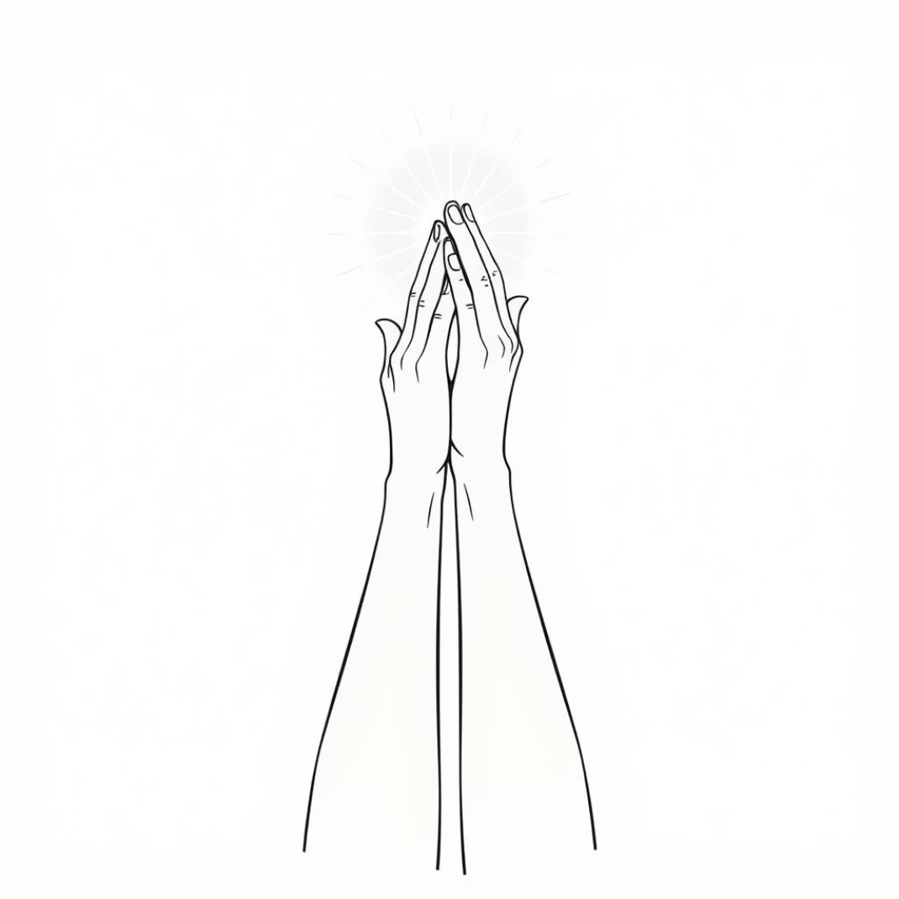
Магия, язычество и религия
Магия
Язычество
Религия
Совокупность действий и обрядов, совершаемых с целью повлиять на явления природы, животных или человека. Это мог быть ритуал для удачной охоты или исцеления.
Религиозные верования, характеризующиеся многобожием (политеизмом) и одухотворением природы, отраженным в культах богов, духов и предков.
Более сложная система взглядов и представлений, основанная на вере в сверхъестественные силы и их влияние на человека. Это уже не просто анимизм, а полноценное мировоззрение.

Slide 6
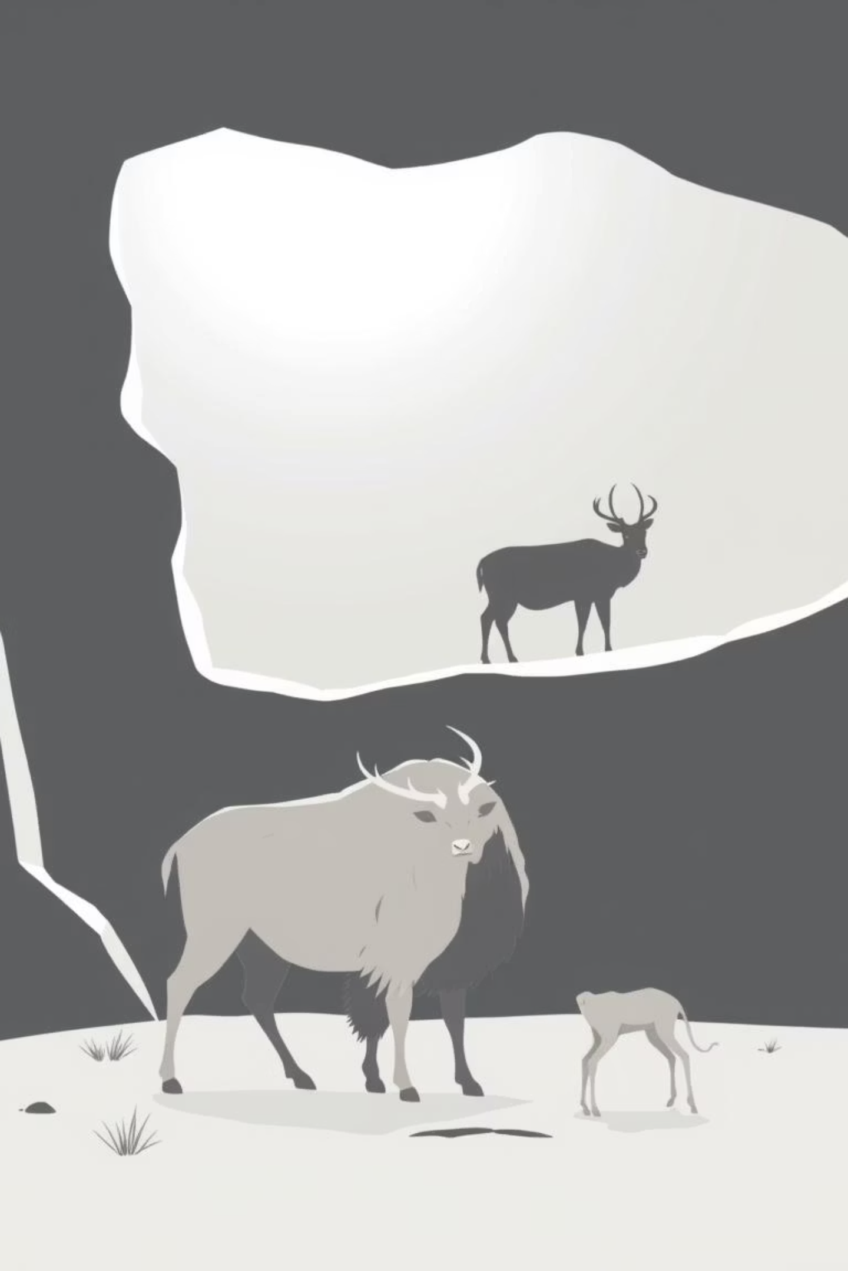
Зарождение и особенности первобытного искусства
Искусство не возникало как отдельная сфера.
неразрывно связано с повседневной жизнью, трудом, общением, познанием мира и магическими обрядами
носило синкретический характер – все виды духовной деятельности переплетались и выражались через него.
Первые примеры искусства относятся к эпохе
палеолита.
Культура этого периода характеризуется
разнообразием каменных орудий.
Большинство палеолитических изображений имели магическое назначение, но это не умаляет их художественной ценности.

Slide 7
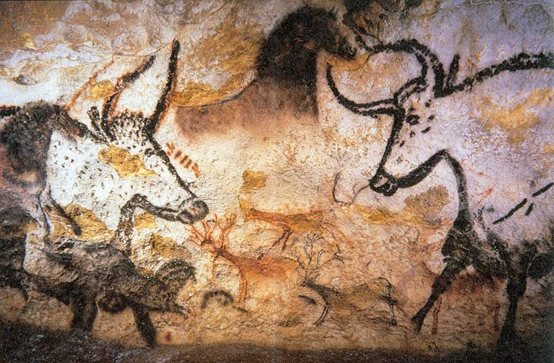
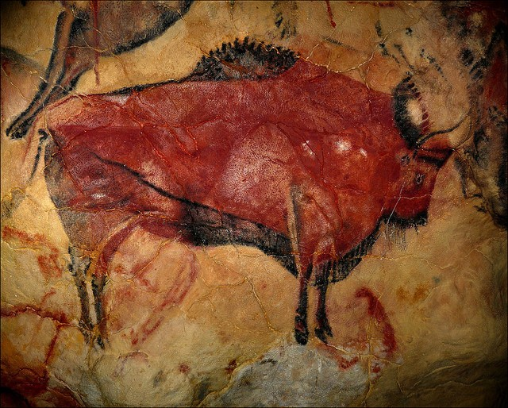
Наскальная живопись. Пещера Ласко. Франция
Наскальная живопись. Пещера Альтамира . Испания

Slide 8

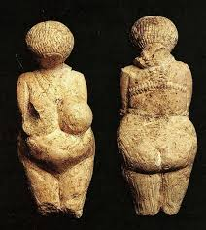
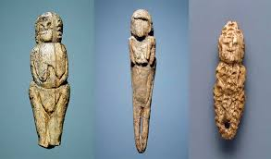
Палеолитические Венеры

Slide 9
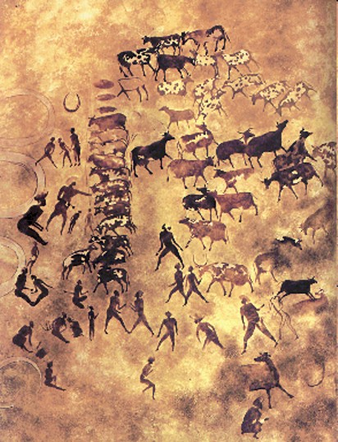
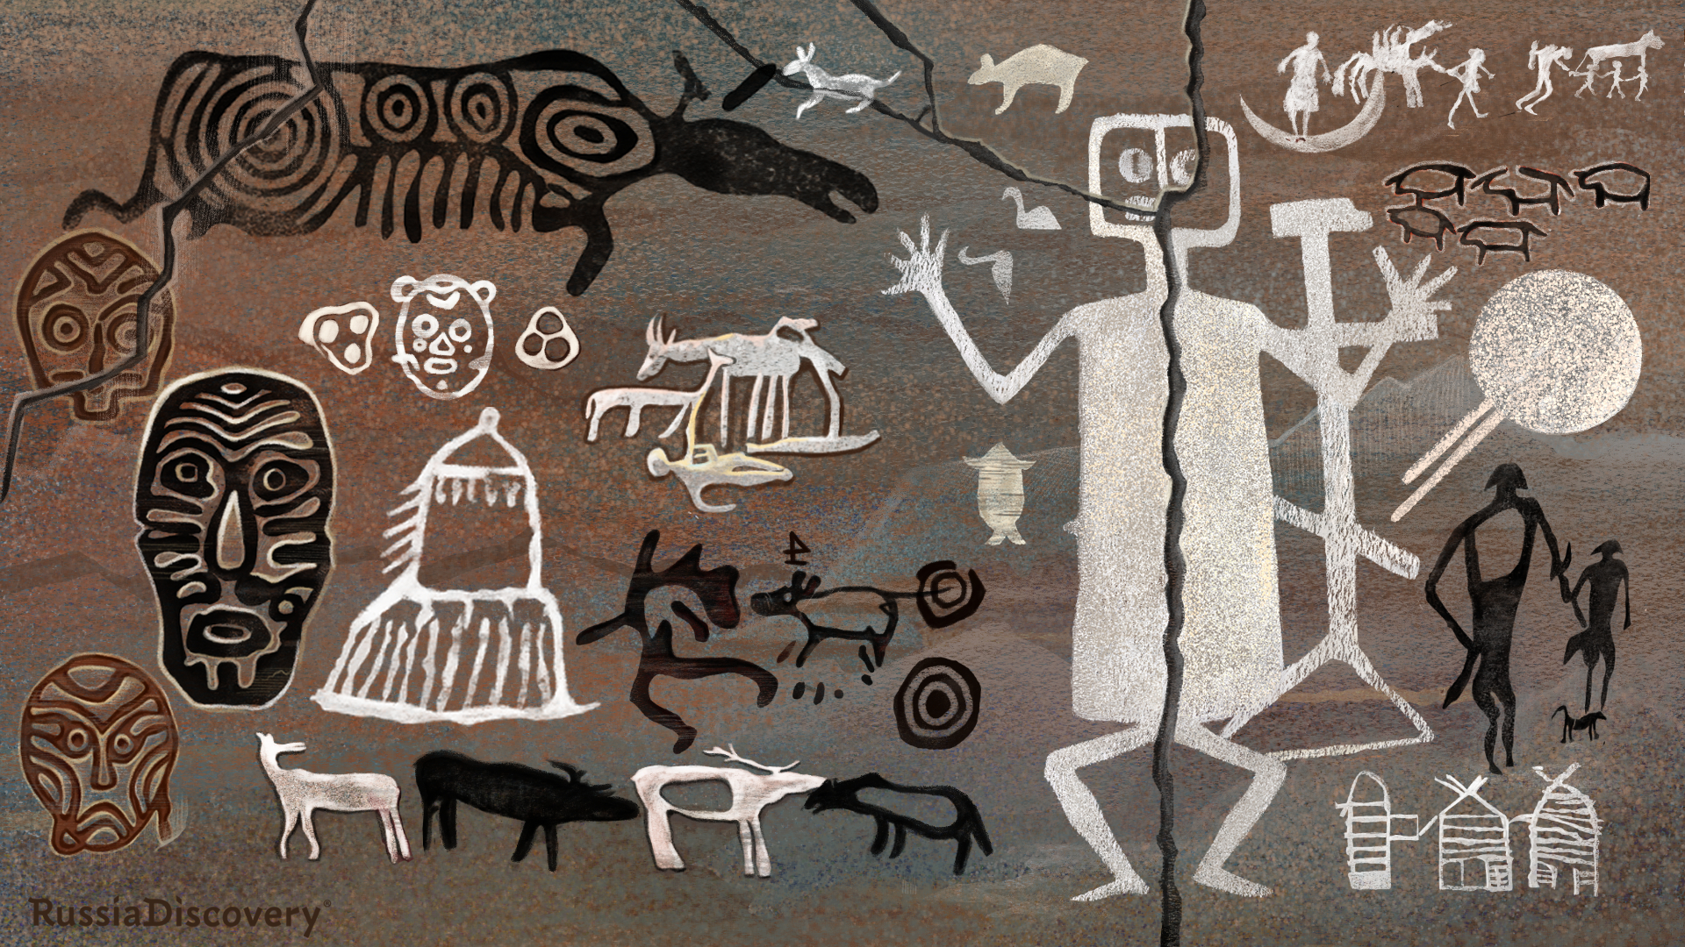
Искусство мезолита
Многофигурные композиции
Петроглифы

Slide 10
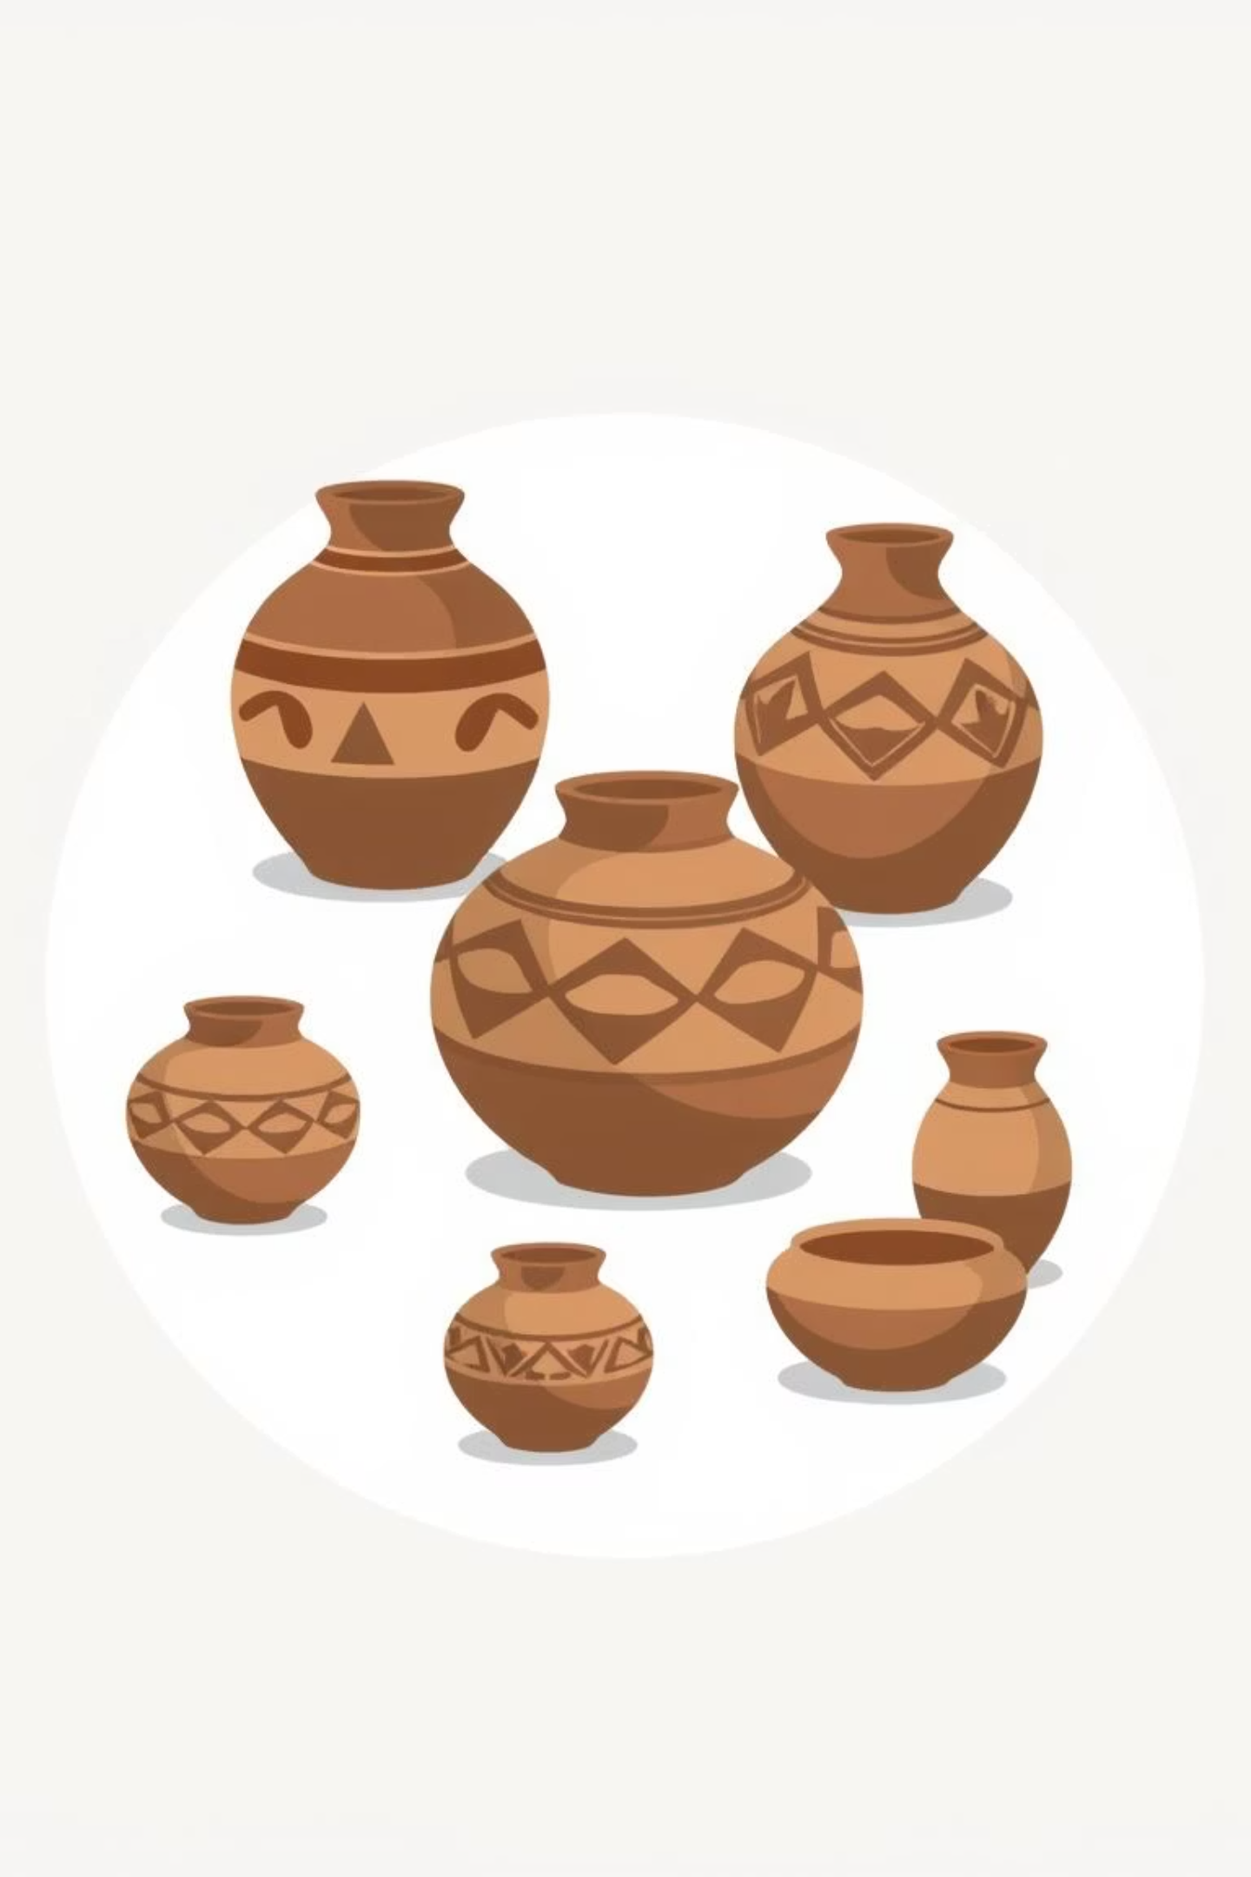
Искусство в эпоху неолита. Символы и новые материалы
В неолите, с развитием земледелия, ведущую роль стали играть культы плодородия и Матери-земли. Это нашло отражение в символике искусства.
Символика орнаментов:
Технологический прорыв:
Человек научился обжигать глину, создав первый искусственный материал – керамику. Это открыло новые горизонты для творчества, в частности, в изготовлении посуды с разнообразными орнаментами.
Крестообразно заштрихованные поля – засеянное поле.
Бегущие спирали, кресты, круги – солнце и его небесный путь.
Также совершенствовались ткачество и обработка кожи, что привело к появлению новых форм прикладного искусства.
Волнистые линии –
вода.

Slide 11
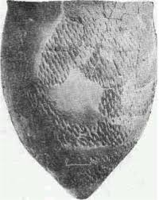
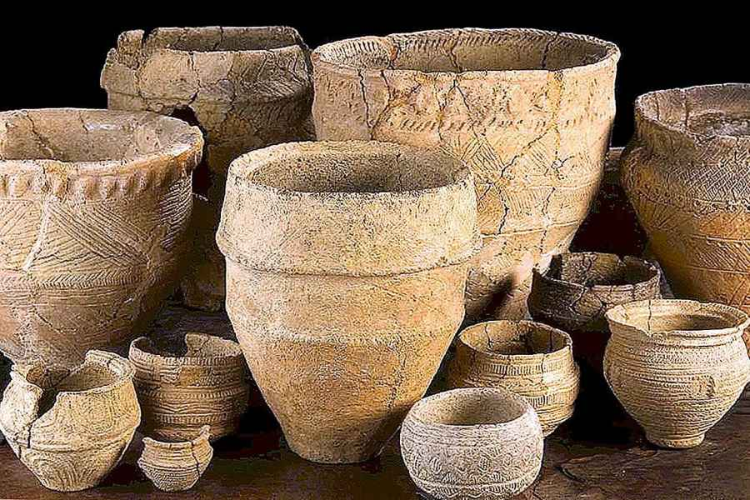
Неолитический горшок. Рогачевский район
Керамика неолита

Slide 12
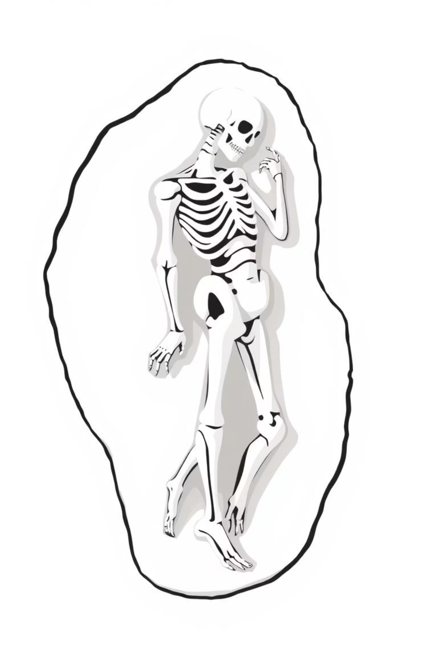
Искусство неолита в Беларуси. Человек и орнамент
На территории Беларуси неолитическое искусство имеет свои яркие особенности. Одной из главных стало частое использование образа человека.
Образ человека
Человеческая фигура появляется на керамике, на кости, а также в виде отдельных скульптур, что указывает на растущий интерес к человеческой форме и, возможно, антропоморфным божествам или предкам.
Распространение керамики
Появление и широкое распространение керамики с разнообразными орнаментами стало важным новшеством. Эти орнаменты несли глубокий символический смысл, связанный с мировоззрением и верованиями древних обитателей Беларуси.

Slide 13
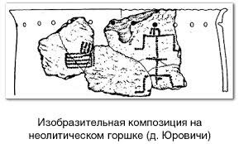
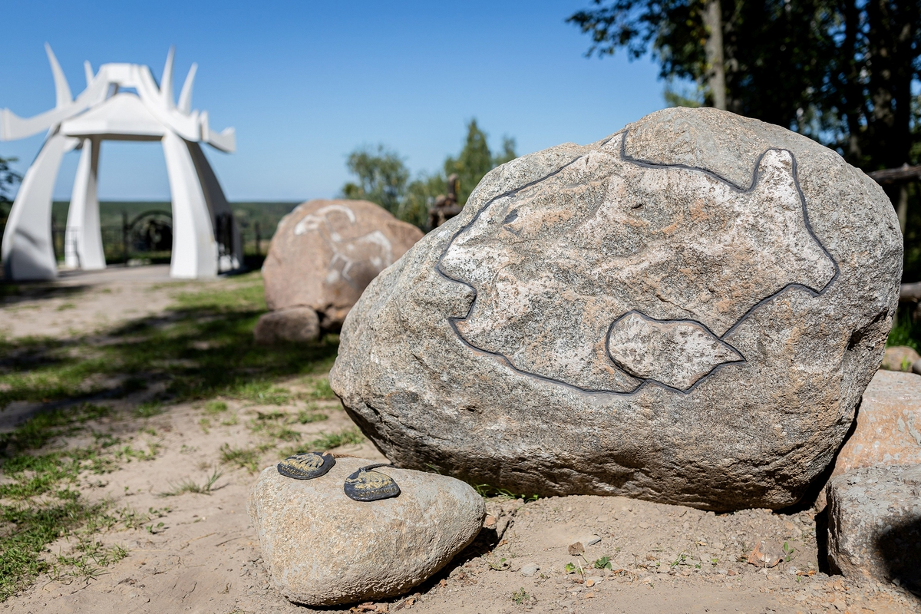
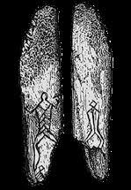
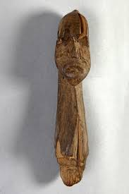
Мужская скульптура. д. Осовец
Изображение на кости . Озеро Вечера. Любанский район

Slide 14
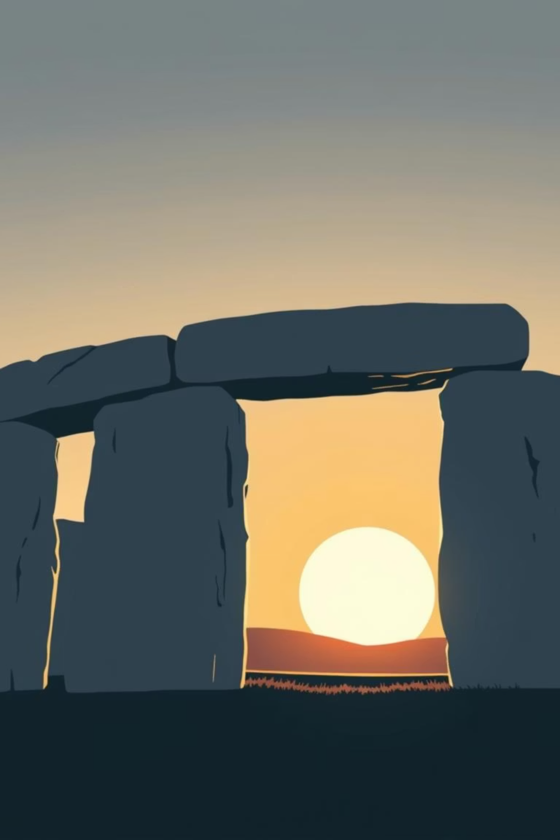
Искусство эпохи металлургии.
Архитектура и украшения
С появлением металлов искусство переживает новый этап развития, появляются новые формы и материалы.
Культовая архитектура
Возникновение новой формы выражения — культовой архитектуры, часто связанной с погребальными сооружениями и обрядами.
Курганы- сокровищницы загробной жизни
Основным источником культурных и художественных ценностей становятся курганы, где находили огромное количество разнообразных предметов, предназначенных для загробной жизни.
Мегалиты.Загадки древних строителей
Стоунхендж. Великобритания. Бронзовый век.
К числу наиболее загадочных явлений первобытного искусства относятся мегалиты — грандиозные сооружения из минимально обработанных каменных глыб, выстроенных в определенном порядке.

Slide 15
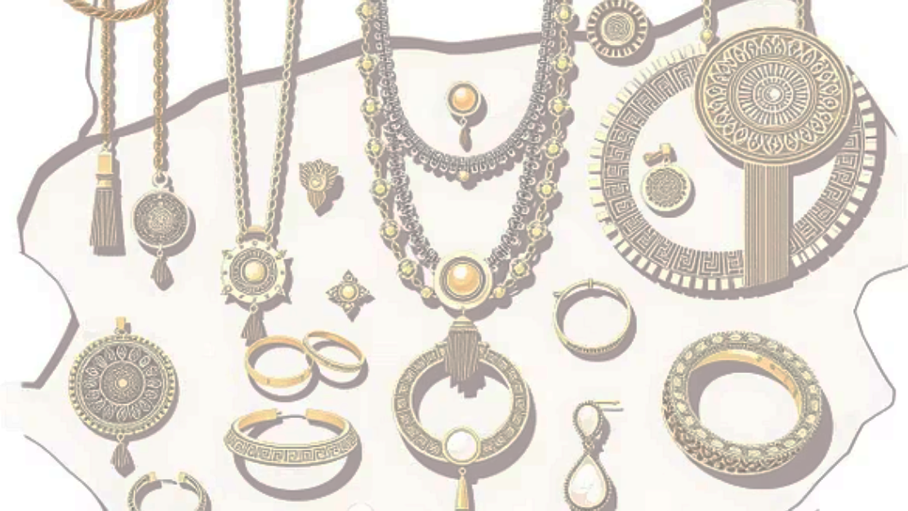
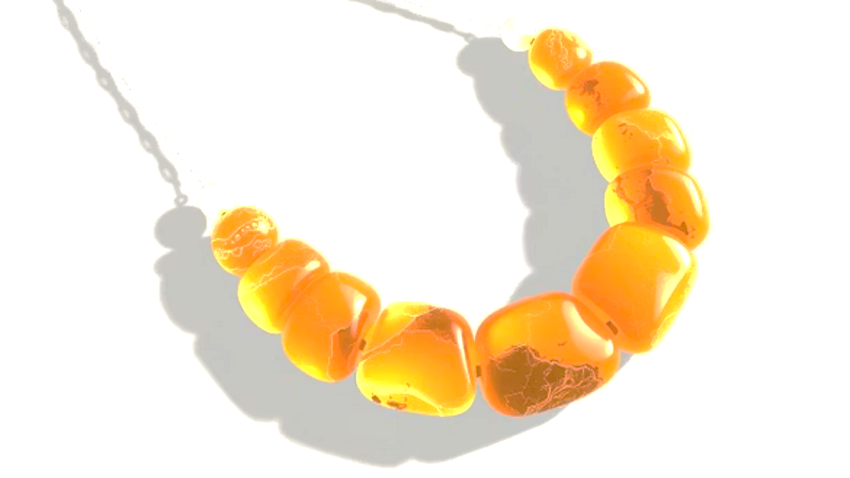
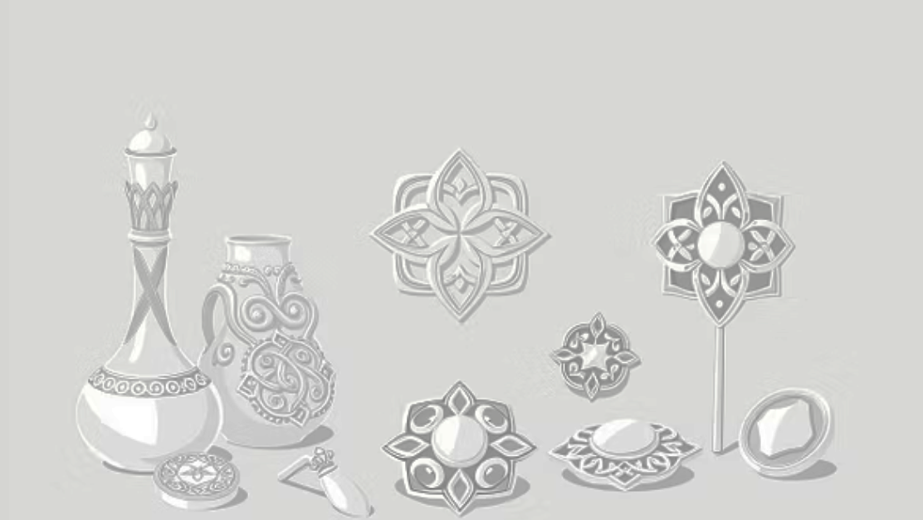
Украшения и декоративное искусство в бронзовом и железном веках
В эпоху бронзы и особенно железного века интенсивно развивалось
декоративно-прикладное искусство.
На территории Беларуси появляются многочисленные украшения.
Материалы: медь, бронза, серебро, а также кость и янтарь.
Эти украшения не только служили эстетическим целям, но и отражали
социальный статус, верования и культурные традиции.

Slide 16

На территории Беларуси
Когда в мире
40-35 тыс .лет назад –
тыс.до.н.э
( поздний палеолит) – зарождение первобытных верований и искусства
35тыс. лет назад-
10 ое тыс. до н.э-
( поздний палеолит) – зарождение первобытных верований и искусства

Slide 17

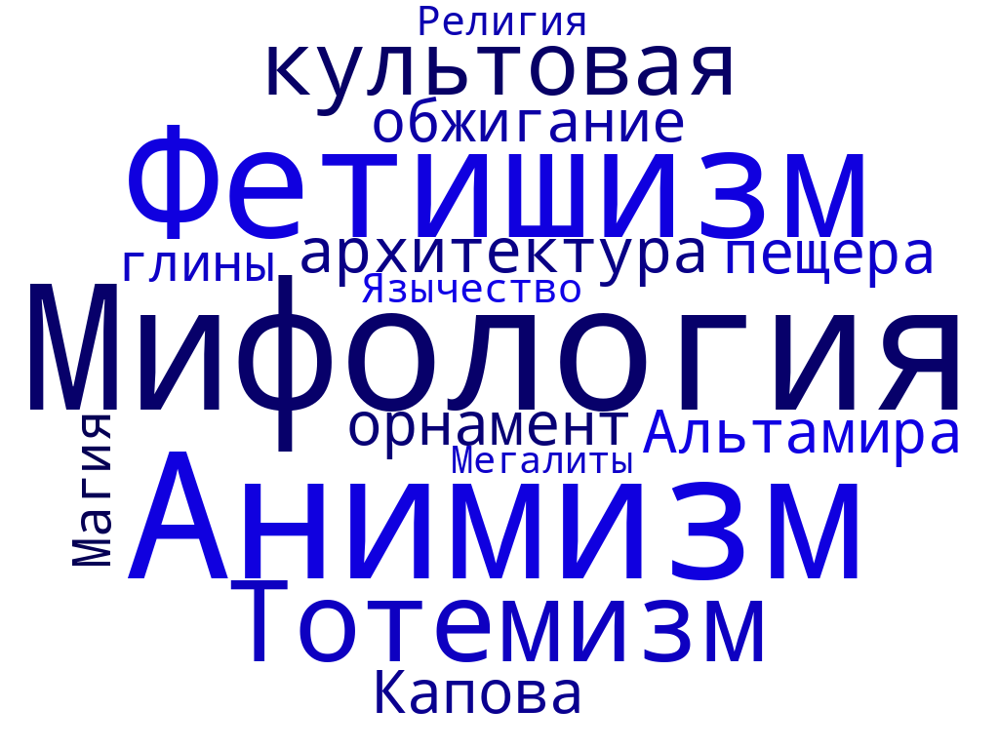
§ 4. Отвечать на вопросы .

